Slide 1


TIẾT 15 - CHỦ ĐỀ 4

Slide 2

KHỞI ĐỘNG

Slide 3




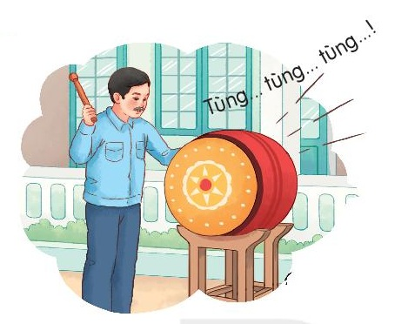



Đây là âm thanh gì?
Tiếng trống trường

Slide 4
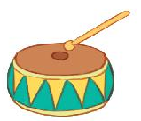

Slide 5


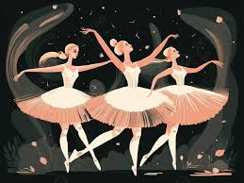
Thường thức âm nhạc:
TRỐNG CÁI
Nghe nhạc:
VŨ KHÚC THIÊN NGA

Slide 6
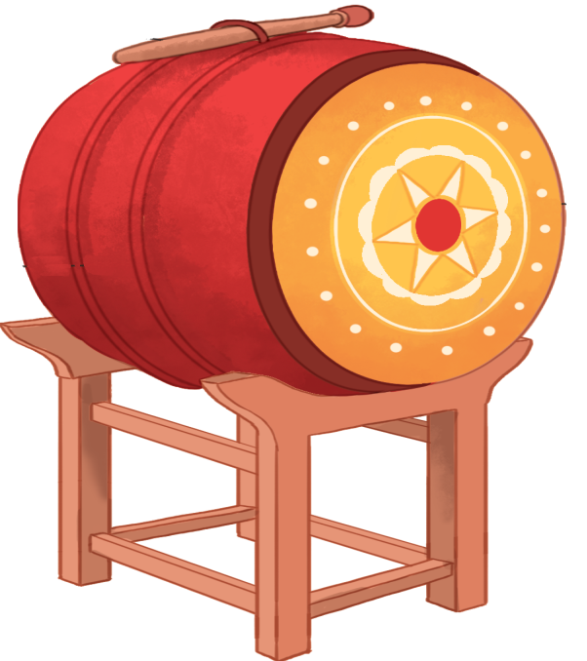
Thường thức âm nhạc:
TRỐNG CÁI

Slide 7

TRỐNG CÁI
CẤU TẠO
Dùi trống
Mặt trống
Thân trống

Slide 8
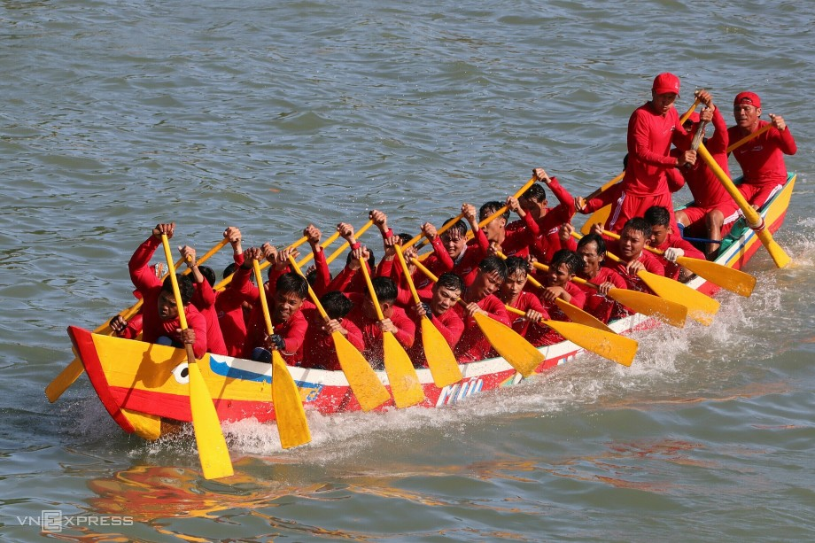
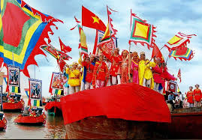

Slide 10
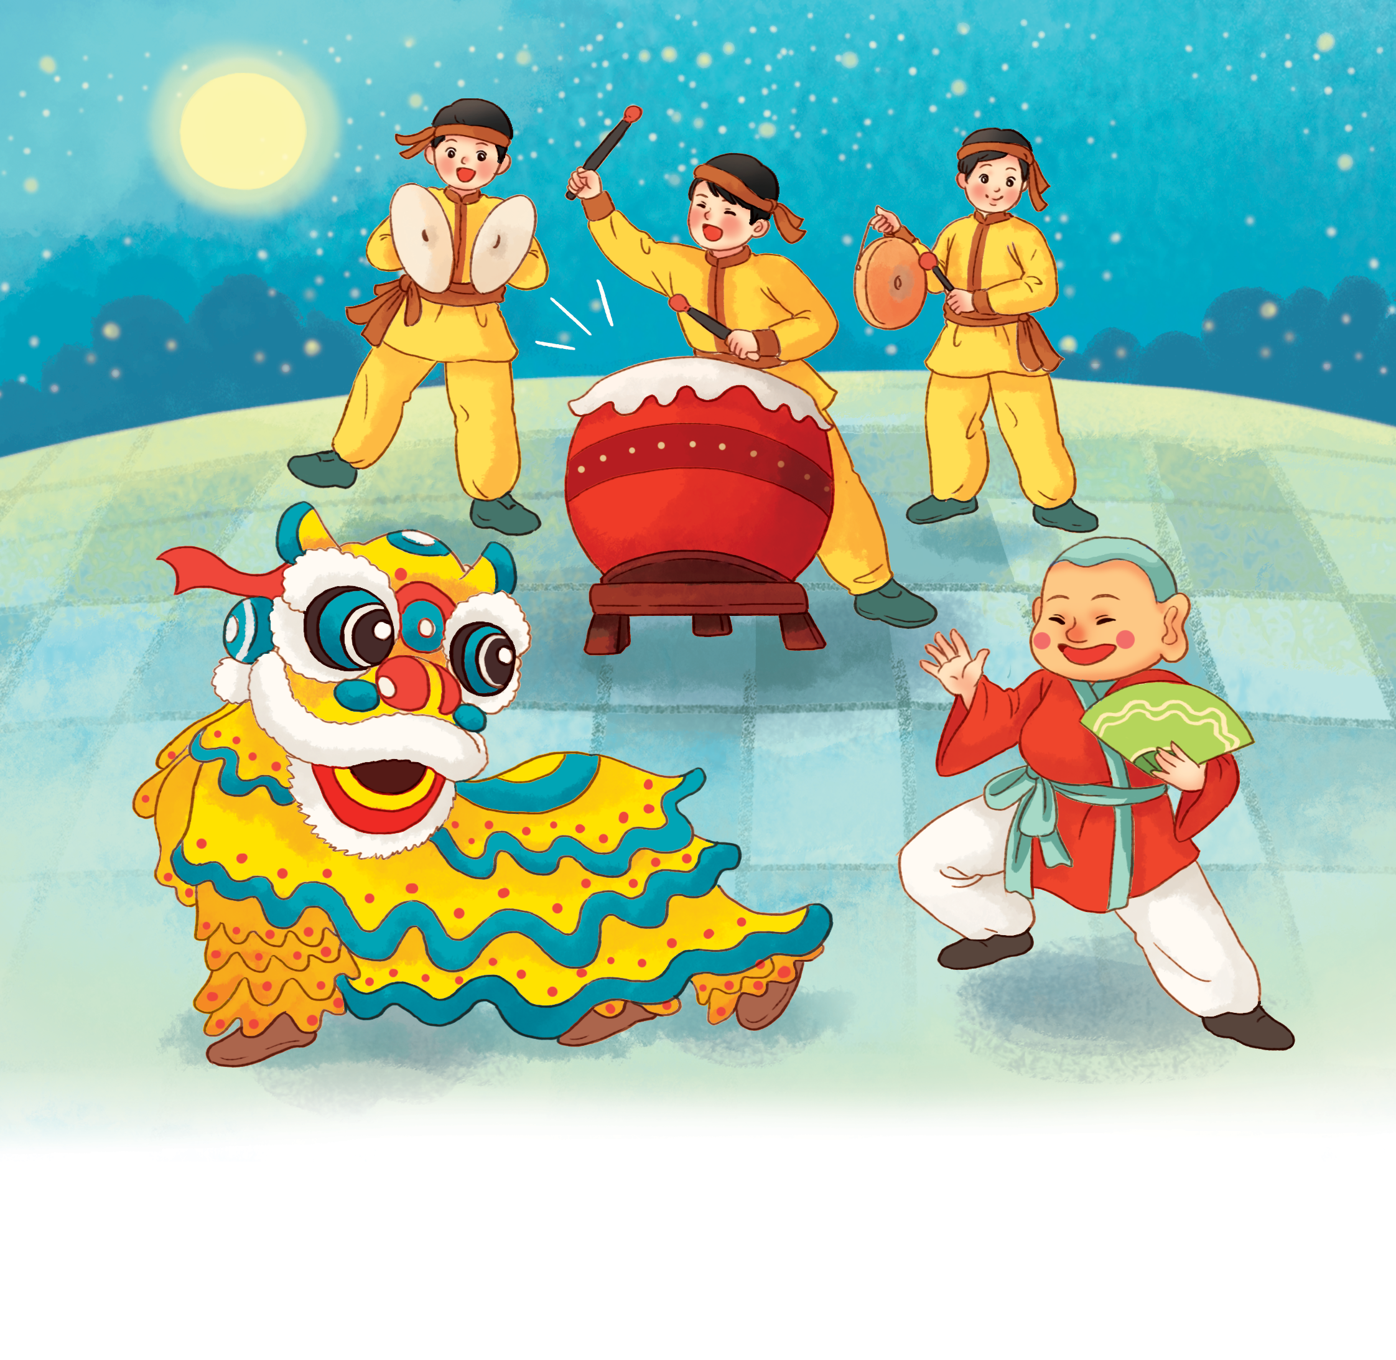

Slide 11
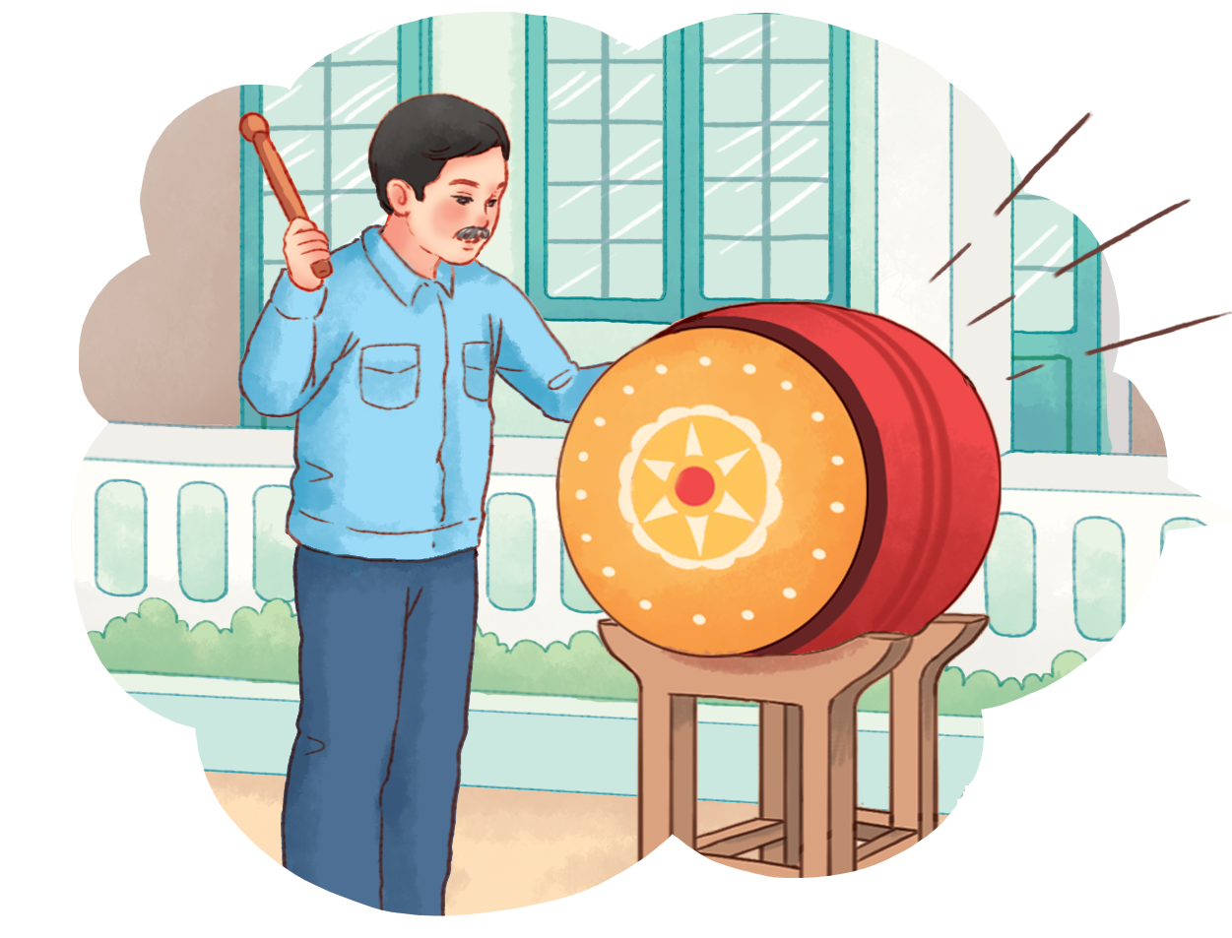

Slide 13
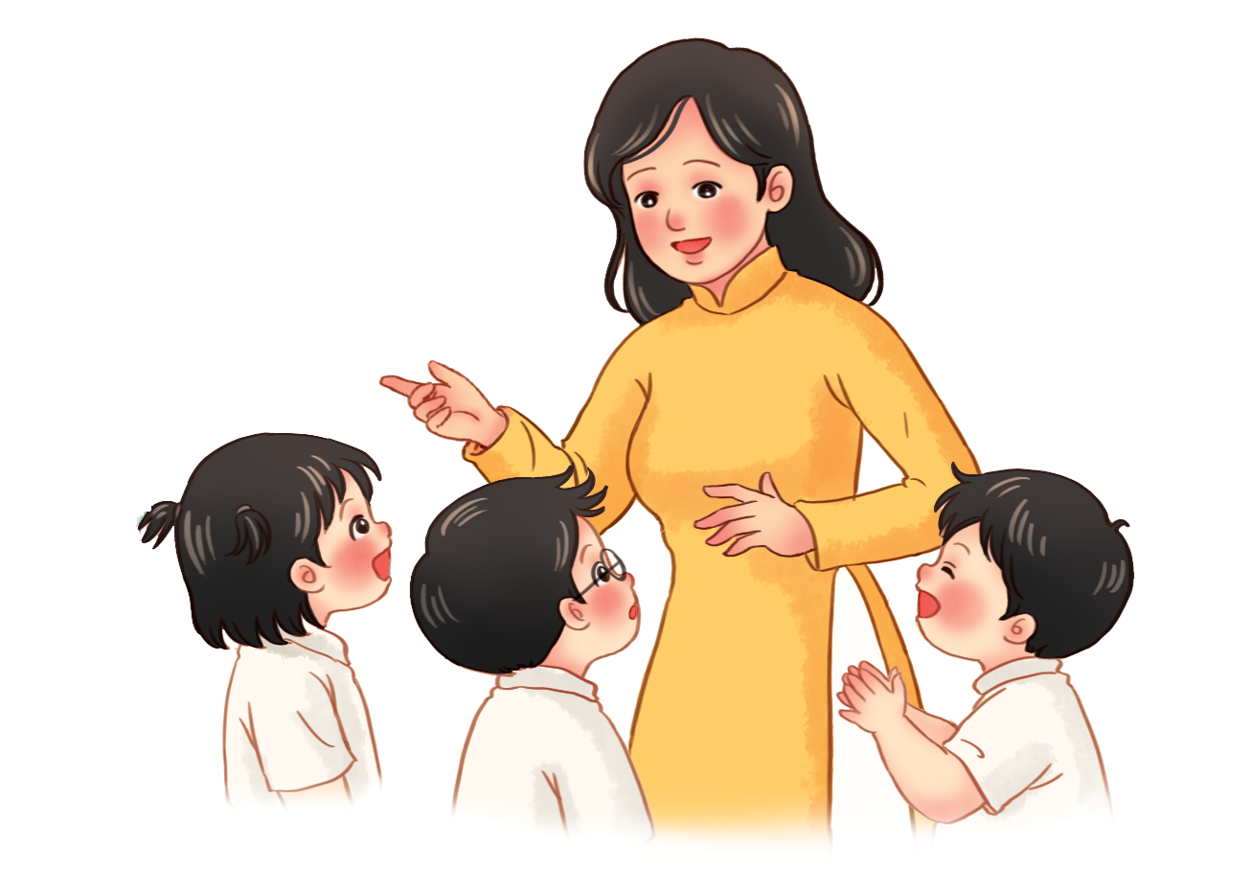



Sắm vai kể chuyện theo ý thích
Dùi trống
Mặt trống
Thân trống

Slide 15
Sắm vai kể chuyện theo ý thích

Slide 17
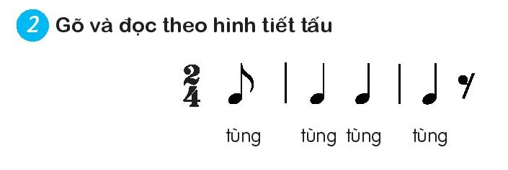
Thường thức âm nhạc:
TRỐNG CÁI
Gõ và đọc theo hình tiết tấu.

Slide 18


Slide 19
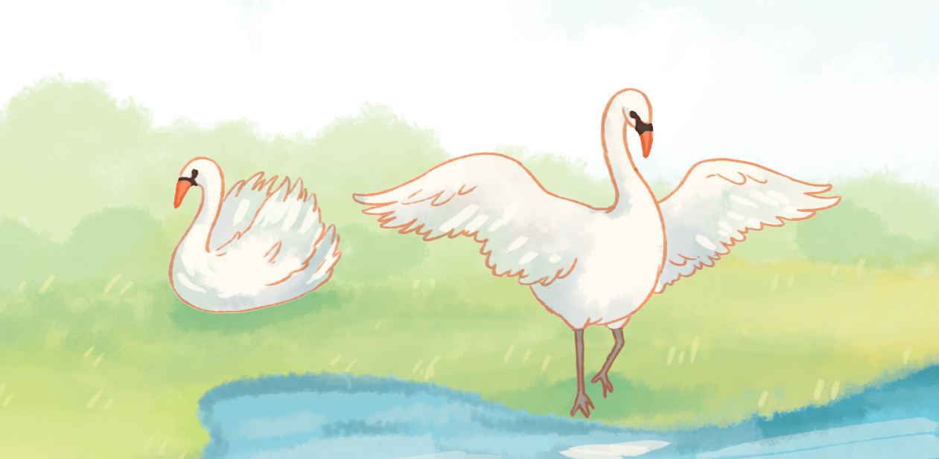
Nghe nhạc:
VŨ KHÚC THIÊN NGA

Slide 20
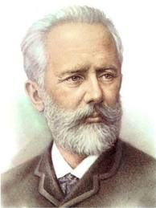

Pi-ốt I-lích Trai-cốp-xki

